Slide 1
আজকের মাল্টিমিডিয়া ক্লাসে উপস্থিত সকলকে
স্বাগত

Slide 2
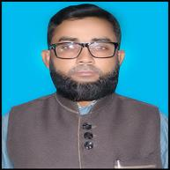
মোঃ ফারুক হোসেন চৌধুরী
সহকারি শিক্ষক (ব্যবসায় শিক্ষা)
নোয়াগাঁও উচ্চ বিদ্যালয়
নবীনগর, ব্রাহ্মণবাড়িয়া
মোবাইল : ০১৯৯০৯৬৬১৪৮
E-mail : farukchowdhury661@yahoo.com
শ্রেণি : ৮ম
বিষয় : বাংলাদেশ ও বিশ্বপরিচয়
অধ্যায় : দ্বিতীয়
সময় : ৫০ মিনিট
তারিখ : ১৫/০১/২০২০ খ্রিঃ

Slide 3
আমরা একটি ভিডিও এর অংশ বিশেষ দেখি
শিক্ষার্থীদের বিভিন্ন প্রশ্ন জিজ্ঞাসা করে আজকের পাঠের শিরোনাম ঘোষনা করব।

Slide 4
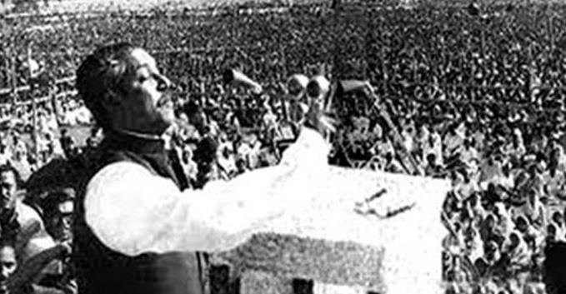
৭ই মার্চের ঐতিহাসিক ভাষণ

Slide 5
এই পাঠ শেষে শিক্ষার্থীরা...
১। বাঙ্গালির মুক্তির সনদ কী তা বলতে পারবে;
২। বঙ্গবন্ধুর ৭ই মার্চের ভাষণের মূলকথা কী ছিল তা ব্যাখ্যা করতে পারবে;
৩। বঙ্গবন্ধুর ৭ই মার্চের ভাষণের গুরুত্ব মূল্যায়ন করতে পারবে।

Slide 6
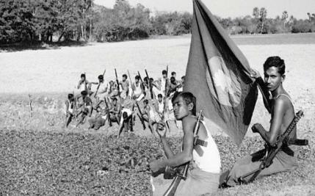
বঙ্গবন্ধু শেখ মুজিবুর রহমানের ৭ই মার্চের ভাষন সারাদেশের মানুষকে স্বাধীনতার মন্ত্রে উজ্জীবিত করে। তাদের ঐক্যবদ্ধ করে এবং সর্বোচ্চ ত্যাগ স্বীকার করে দেশের জন্য ঝাঁপিয়ে পড়তে উদ্বুদ্ধ করে। তাই এই ভাষণকে বাঙালির মুক্তির সনদ বলে।

Slide 7
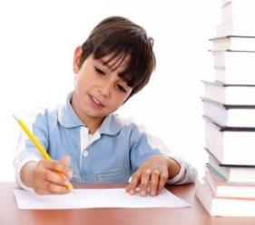
সময়
৫ মিনিট
একক কাজ
 মুক্তির সনদ কাকে বলে ?

Slide 8
৭ই মার্চের ঐতিহাসিক ভাষন
https://www.youtube.com/watch?v=h1S07rxFByw&feature=youtu.be

Slide 9
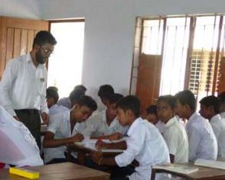
সময়
১২ মিনিট
দলীয় কাজ
“বঙ্গবন্ধুর এই ভাষণ যেন জাদুর স্পর্শে বাঙালি জাতিকে বীরের জাতিতে রুপান্তরিত করেছে” বিশ্লেষণ কর।

Slide 10
মূল্যায়ন
১। বঙ্গবন্ধুর এই ঐতিহাসিক ভাষণ শোনার জন্য কত লোক উপস্থিত হয়েছিল?
উঃ ১০ লক্ষ লোক উপস্থিত হয়েছিল।
২। কোন ভাষণকে বাঙ্গালির মুক্তির সনদ বলা হয়?
উঃ বঙ্গবন্ধুর ৭ ই মার্চের ভাষণকে।
৩। সেদিন বাংলাদেশ কোথায় থেকে পরিচালিত হয় ?
উঃ বঙ্গবন্ধুর ৩২ নম্বর ধানমন্ডির বাড়ি থেকে।
৪। ইয়াহিয়া – ভুট্রো ঢাকা ত্যাগ করেন কত তারিখে ?
উঃ ২৫ শে মার্চ রাতে ।

Slide 11
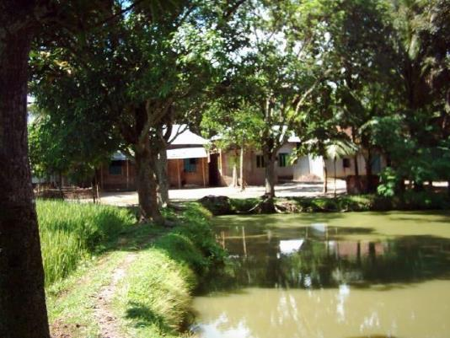
বাড়ির কাজ
“প্রত্যেক ঘরে ঘরে দুর্গ গড়ে তোল” বঙ্গবন্ধু এই কথাটি বলেছিলেন কেন ? ব্যাখ্যা কর।

Slide 12
ধন্যবাদ

